Slide 2
Engenharia de Software
Front-end Design
Prof. Lucas Silva

Slide 3
Grid

Slide 4
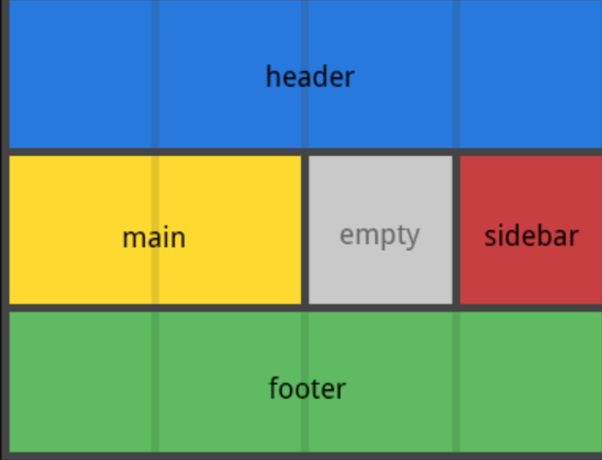
O que é grid?
CSS Grid é o sistema de layout mais poderoso disponível. É um sistema em 2D que permite definir linhas e colunas (ao contrário do Flexbox, que funciona em uma única dimensão).
O CSS grid pode ser utilizado para obter muitos designs diferentes.
Destaca-se por dividir uma página em regiões principais, ou definir a relação em termos de tamanho, posição e camadas entre as partes de um container.

Slide 5
Por que Grids?
O Grid CSS provém da necessidade de algo mais poderoso e aproveita as vantagens do sistema Flexbox, adicionando muitas melhorias e características que permitem criar grades simples e poderosas com muita rapidez.
O Grid segue a filosofia e a base do sistema Flexbox. Isso não significa que ele o substitua, mas que eles podem coexistir.
O Grid se destina a estruturas grandes e complexas.

Slide 6
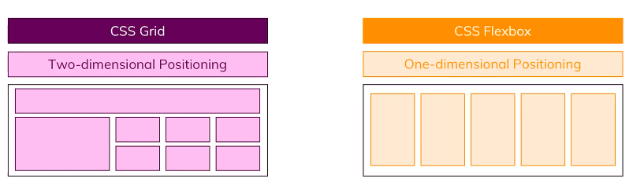
Diferença entre Flexbox e Grids
Flexbox
Grids
Ambos são muito mais poderosos do que qualquer técnica que já existiu antes.

Slide 7
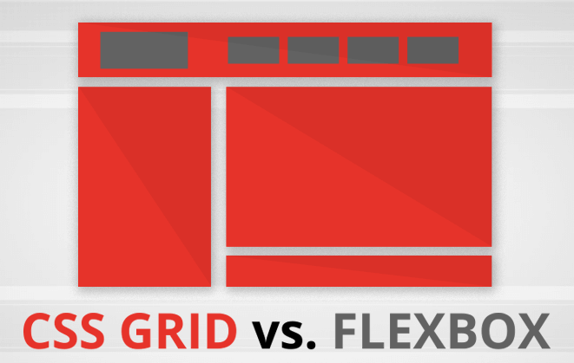
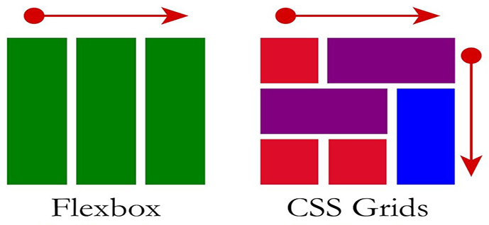
Diferença entre Flexbox e Grids
UNIDIMENSIONAL
BIDIMENSIONAL

Slide 8
Linhas e colunas explícitas
Vamos ver a forma mais simples de criar uma grade, especificando quantas colunas e linhas queremos.
.grid {
display: grid;
/* 2 colunas */
grid-template-columns: 300px 100px;
/* 2 linhas */
grid-template-rows: 40px 100px;
}
<section class="grid">
<div>Item 1</div>
<div>Item 2</div>
<div>Item 3</div>
<div>Item 4</div>
</section>

Slide 9
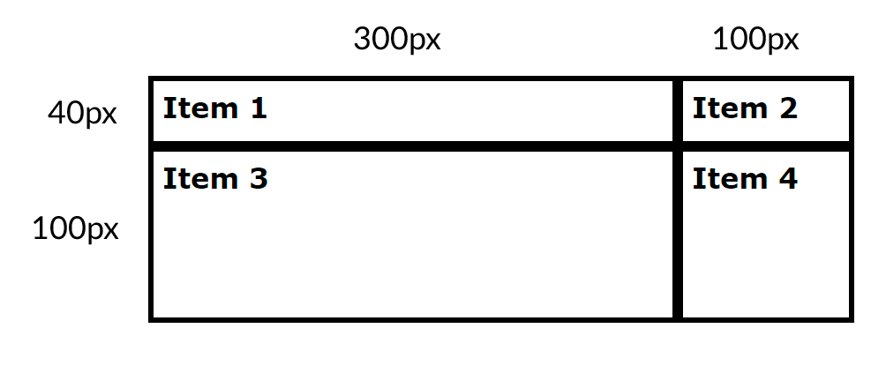
Linhas e colunas explícitas

Slide 10
Linhas e colunas explícitas
Unidade para ser usada em grid ( fr (fraction) )
.grid {
display: grid;
grid-template-columns: 2fr 1fr;
grid-template-rows: 3fr 1fr;
}
Nota: também é possível utilizar outras unidades e combiná-las, como porcentagens ou a palavra-chave auto (que obtém o tamanho restante).

Slide 11
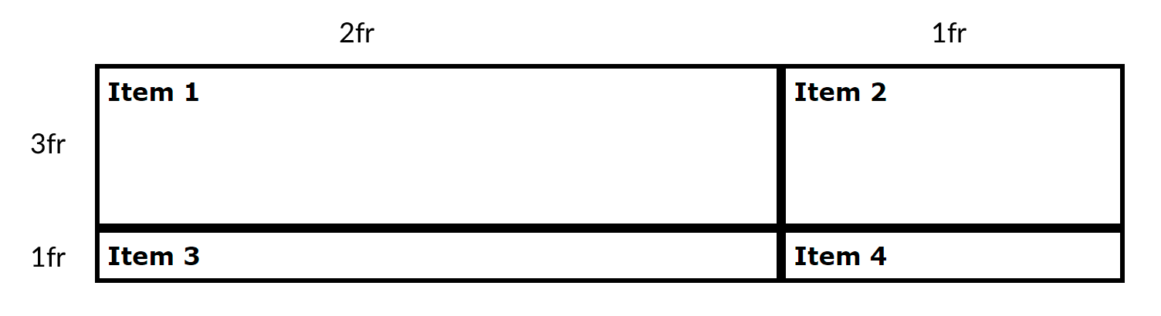
Linhas e colunas explícitas
Grid 2x2, onde:
A largura do grid é dividida em duas colunas:
a primeira coluna ocupa o dobro (2 fr) da segunda coluna (1 fr)
A altura da grade é dividida em duas linhas:
a primeira linha ocupa o triplo (3 fr) da segunda linha (1 fr)

Slide 12
Linhas e colunas explícitas
Se precisar fazer muitas colunas e linhas iguais, pode-se usar o repeat:
.grid {
display: grid;
grid-template-columns: repeat(5, 1fr);
grid-template-rows: repeat(12, 1fr)
}
repeat([núm de vezes], [valor])

Slide 13
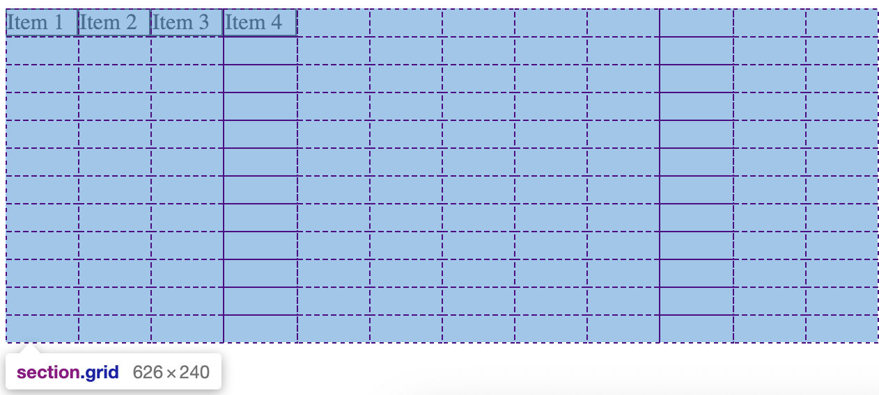
Linhas e colunas explícitas
Devemos fazer os divs necessários, mas a grade está pronta para acomodar seus itens.
É assim que a tela é estruturada, com a aparência de uma grade.

Slide 14
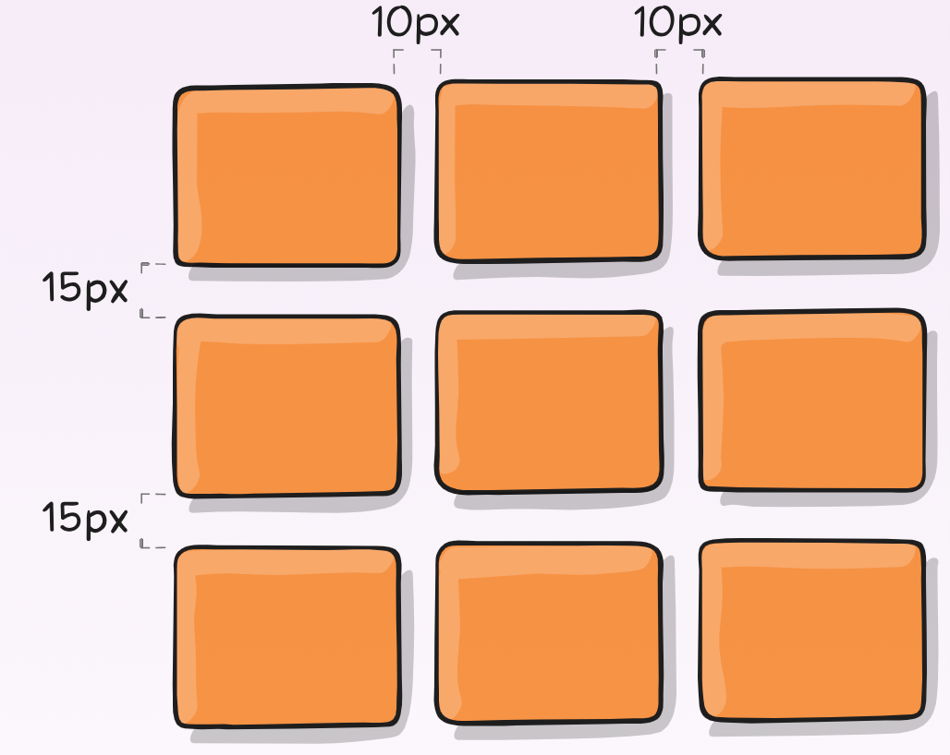
Grid Gap
No grid todas as suas células ficam coladas uma na outra.
Embora seja possível dar uma margem para as células dentro do container, existe uma forma mais adequada de colocar espaços entre as células.
Podemos usar as propriedades do “gap”
.grid {
gap: 10px; /* aplica em todas as lacunas */
column-gap: 10px; /* aplica somente entre as colunas */
row-gap: 15px; /* aplica somente entre as linhas */
}

Slide 15
Grid por Áreas
Agora veremos outra forma de criar grids, de uma maneira mais flexível.
É possível indicar o nome e a posição específica de cada área do grid. Utilize a propriedade grid-template-areas para especificar a ordem das áreas. Então, em cada item filho, você utiliza a propriedade grid-area para indicar o nome da área em questão.
Desta forma, é muito fácil criar um grid altamente personalizado em apenas algumas linhas de CSS.

Slide 16
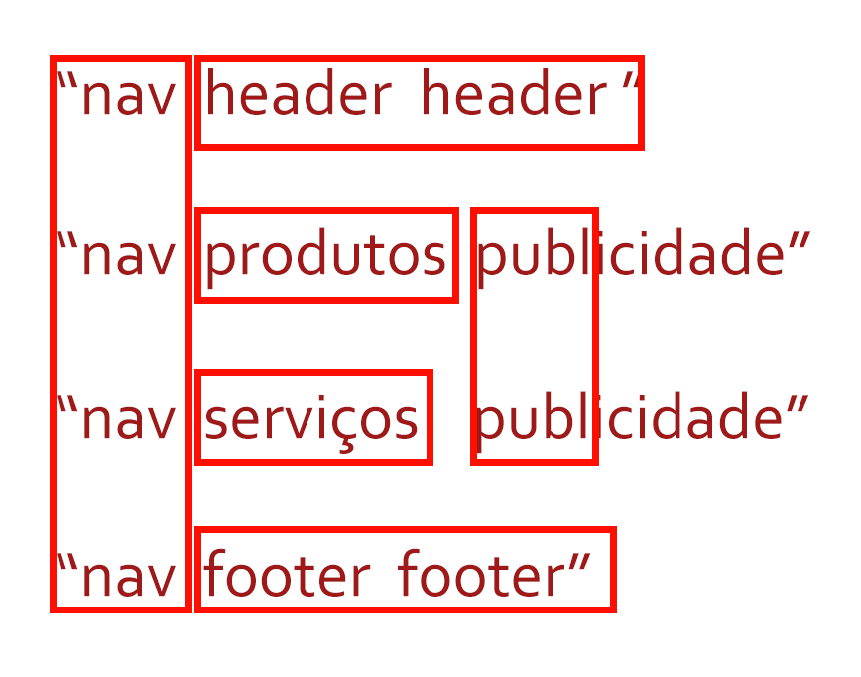
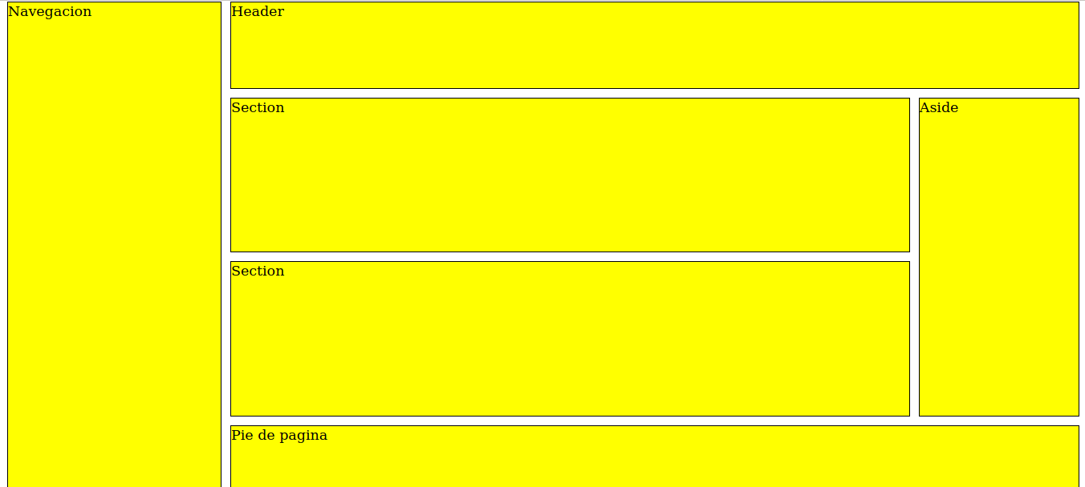
Grid por Áreas
Como faríamos para construir esse layout?

Slide 17
Grid por Áreas
<div id="grade">
<header class="border">Header</header>
<section id="produtos" class="border">Produtos</section>
<section id="servicos" class="border">Serviços</section>
<nav class="border">Navegação</nav>
<aside class="border">Publicidade</aside>
<footer class="border">Rodapé de página</footer>
</div>
HTML básico para o exemplo.
É muito importante nomear a estrutura HTML.

Slide 18
Grid por Áreas
CSS a ser usado:
#grade {
display: grid;
grid-template-areas:
"nav header header"
"nav produtos publicidade"
"nav servicos publicidade"
"nav footer footer";
grid-template-rows: 100px 1fr 1fr 75px;
grid-template-columns: 20% auto 15%;
}
.border {
border: 1px solid black;
}
header {
grid-area: header;
}
footer {
grid-area: footer;
}
section#produtos {
grid-area: produtos;
}
section#serviços {
grid-area: servicos;
}
nav {
grid-area: nav;
}
aside {
grid-area: publicidade;
}

Slide 19
Grid por Áreas
Na propriedade grid-template-areas também é possível indicar uma palavra-chave especial:
A palavra-chave none: Indica que nenhuma célula será colocada nesta posição.
Um ponto (.): Indica que uma célula vazia será colocada nesta posição.

Slide 20
Propriedades do container
Existem propriedades que podem ser utilizadas para colocar os itens dentro do grid. É possível distribuir os elementos de uma forma muito simples e confortável usando justify-items e align-items, que já conhecemos do módulo CSS Flexbox:
Propriedade | Valores | Descrição
justify-items | start | end | center | stretch | Distribui os elementos no eixo horizontal.
align-items | start | end | center | stretch | Distribui os elementos no eixo vertical.
O grid está lá, mas as células se ajustam ao tamanho do conteúdo.

Slide 21
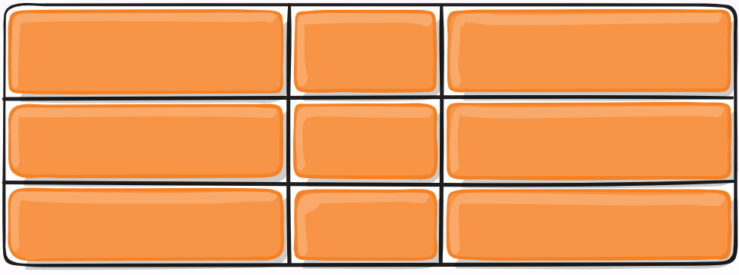
justify-items:
Alinhando o conteúdo dentro das células, de forma horizontal
justify-items: stretch
Define que os itens grid preencherão todo o comprimento da célula.
Apenas as células grid que contém tamanhos auto serão redimensionadas.
.pai {
justify-items: stretch;
}

Slide 22
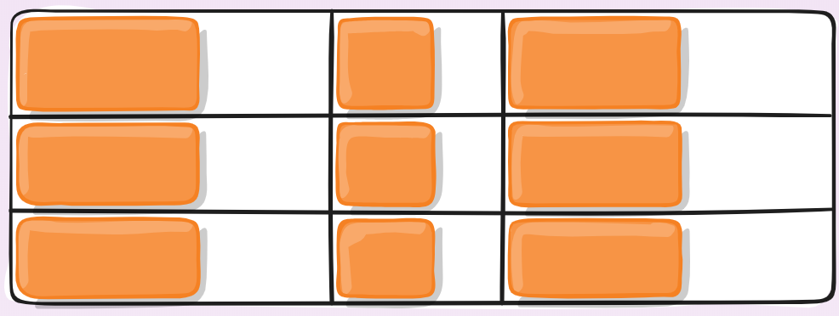
justify-items: start
Define que os itens grid serão alinhados a partir do começo.
.pai {
justify-items: start;
}

Slide 23
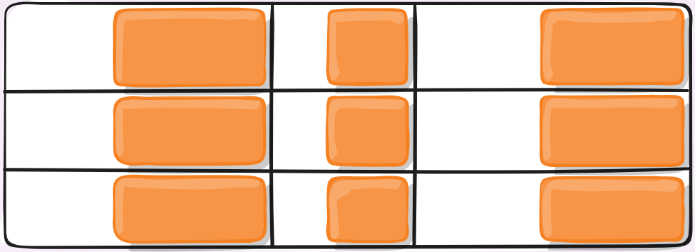
justify-items: end
Define que os itens grid serão alinhados a partir do final.
.pai {
justify-items: end;
}

Slide 24
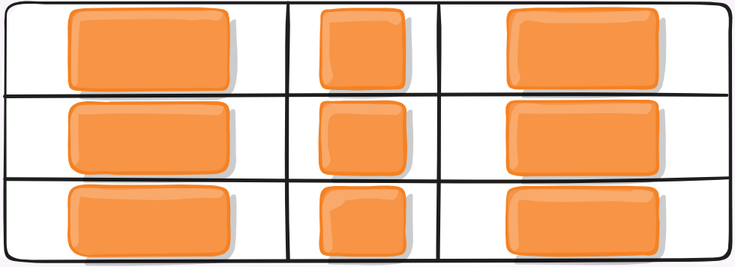
justify-items: center
Alinha os itens grid ao centro.
.pai {
justify-items: center;
}

Slide 25
align-items:
Alinhando o conteúdo dentro das células, de forma vertical
align-items: stretch
Define que os itens grid preencherão toda a altura da célula.
Apenas as células grid que contém tamanhos auto serão redimensionadas.
.pai {
align-items: stretch;
}

Slide 26
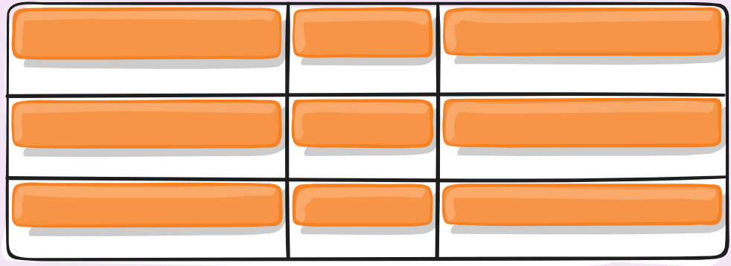
align-items: start
Define que os itens grid serão alinhados a partir do começo.
.pai {
align-items: start;
}

Slide 27
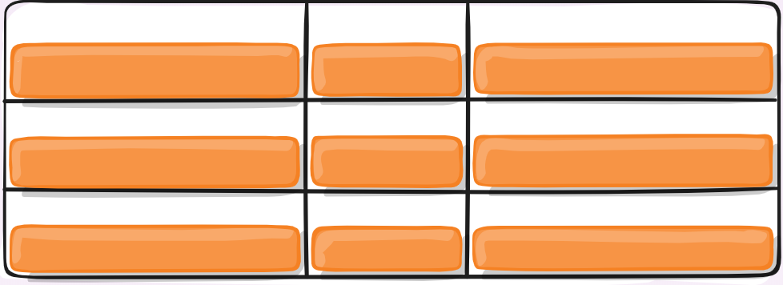
align-items: end
Define que os itens grid serão alinhados a partir do final.
.pai {
align-items: end;
}

Slide 28
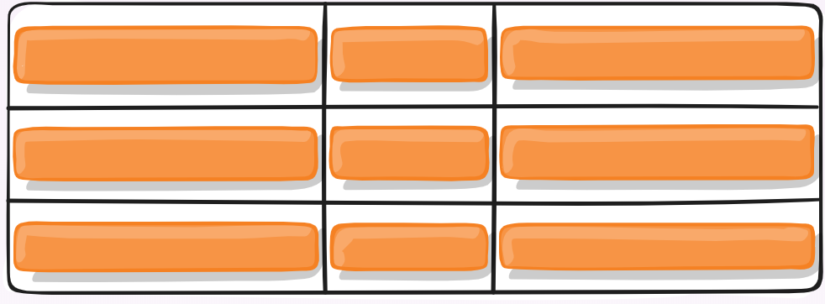
align-items: center
Alinha os itens grid ao centro.
.pai {
align-items: center;
}

Slide 29
Posição dos elementos
É possível utilizar as propriedades justify-content ou align-content para alterar a distribuição de todo o conteúdo em seu conjunto.
Propriedade | Valores | Afeta o
justify-content | start | end | center | stretch | space-around | space-between | space-evenly | Eixo horizontal
align-content | start | end | center | stretch | space-around | space-between | space-evenly | Eixo vertical

Slide 30
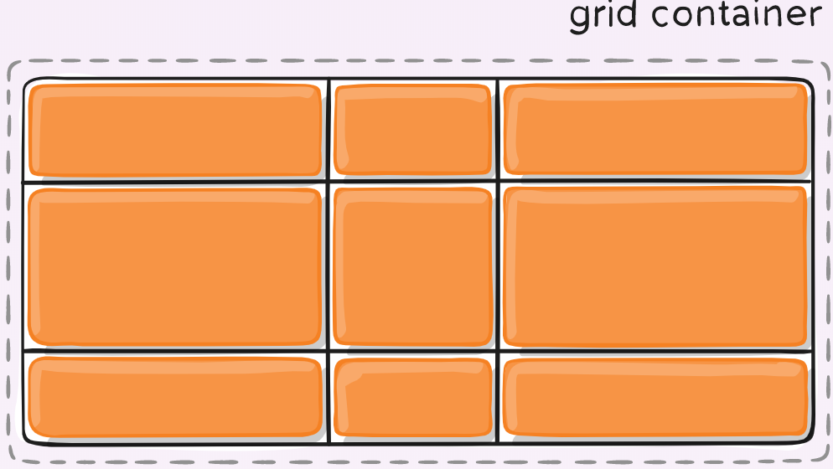
justify-content:
Alinhando todo o conjunto de células, de forma horizontal.
Dentro de seu “pai” é necessário que a largura tenha sido definida.
justify-content: stretch
Define que os itens grid serão redimensionados para preencher todo o contêiner grid. Apenas as células grid que contém tamanhos auto serão redimensionadas.
.pai {
justify-content: stretch;
}

Slide 31
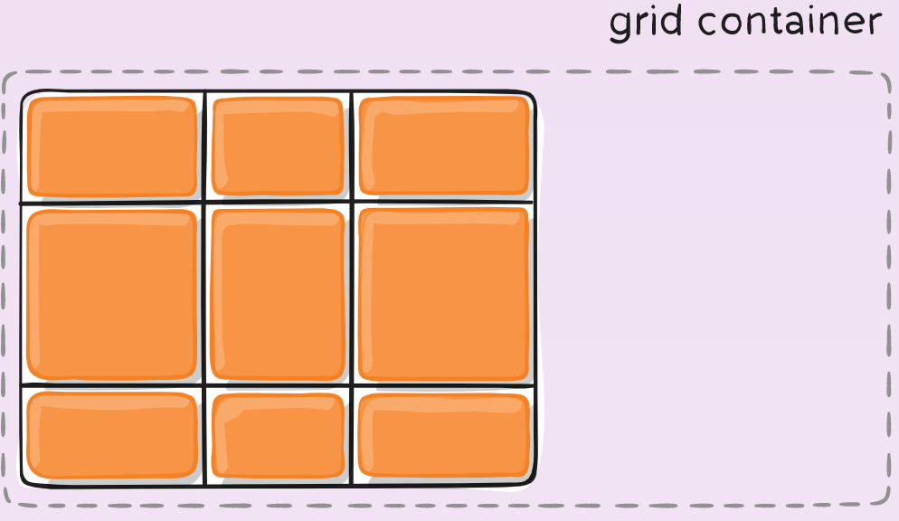
justify-content: start
Define que o conteúdo do grid será alinhado ao começo.
.pai {
justify-content: start;
}

Slide 32
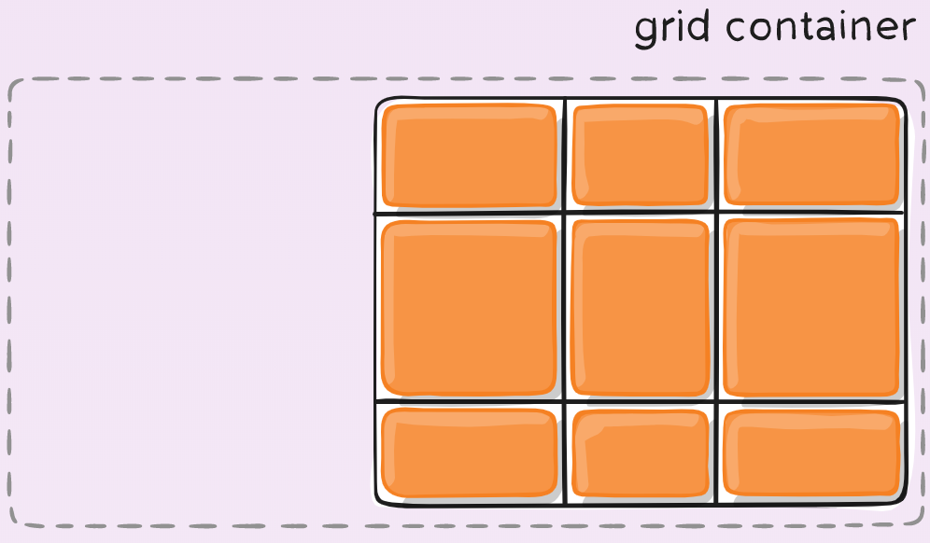
justify-content: end
Define que o conteúdo do grid será alinhado ao final.
.pai {
justify-content: end;
}

Slide 33
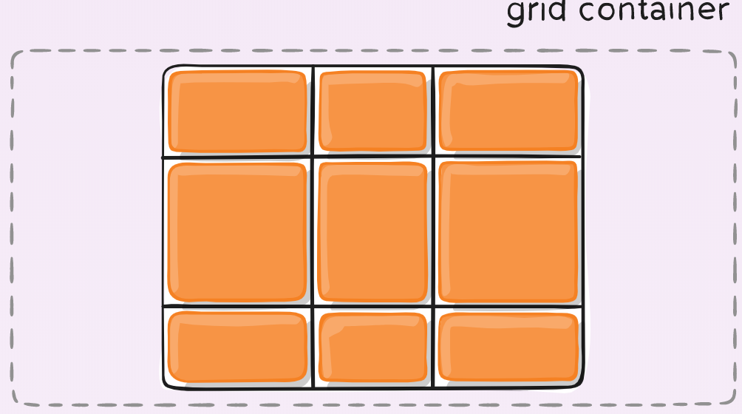
justify-content: center
Centraliza o conteúdo do grid.
.pai {
justify-content: center;
}

Slide 34
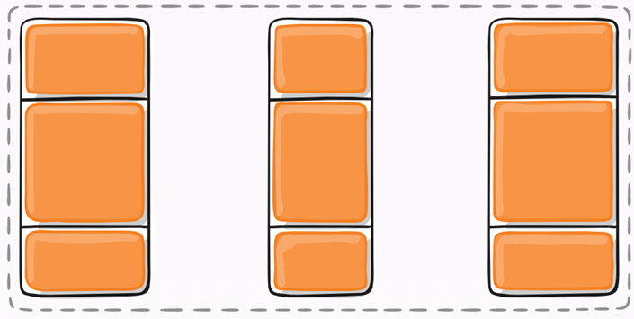
justify-content: space-between
Adiciona espaço entre os itens e nenhum espaço nas extremidades.
.pai {
justify-content: space-between;
}

Slide 35
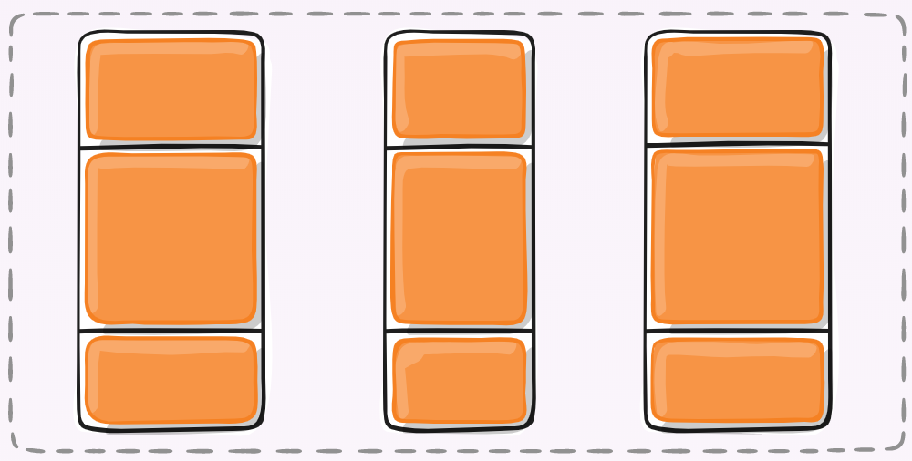
justify-content: space-around
Adiciona um espaço igual entre os itens e metade do espaço nas extremidades.
.pai {
justify-content: space-around;
}

Slide 36
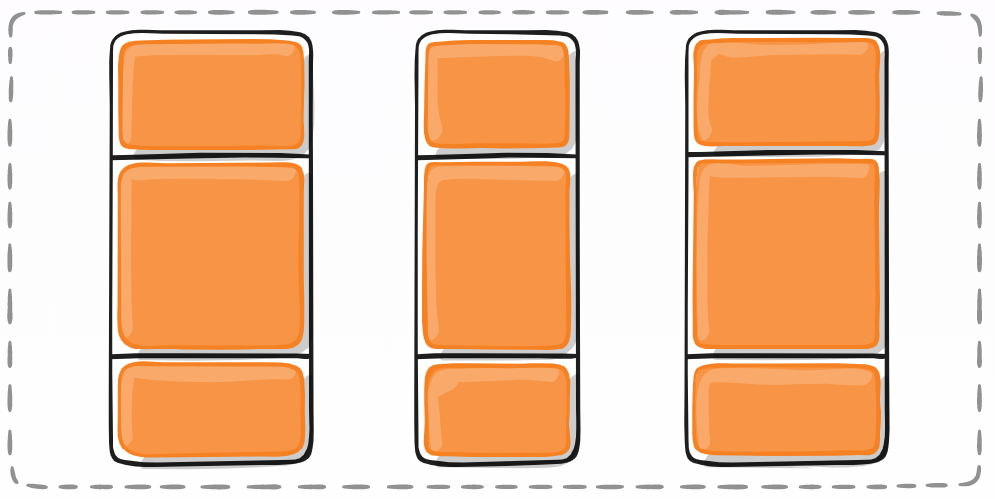
justify-content: space-evenly
Adiciona um espaço igual entre os itens e nas extremidades.
.pai {
justify-content: space-evenly;
}

Slide 37
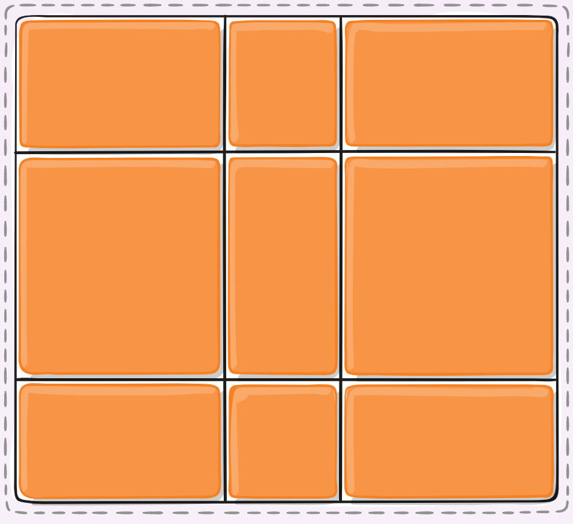
align-content:
Alinhando todo o conjunto de células, de forma vertical.
Dentro de seu “pai” é necessário que a altura tenha sido definida.
align-content: stretch
Define que os itens grid serão redimensionados para preencher todo o contêiner grid. Apenas as células grid que contém tamanhos auto serão redimensionadas.
.pai {
align-content: stretch;
}

Slide 38
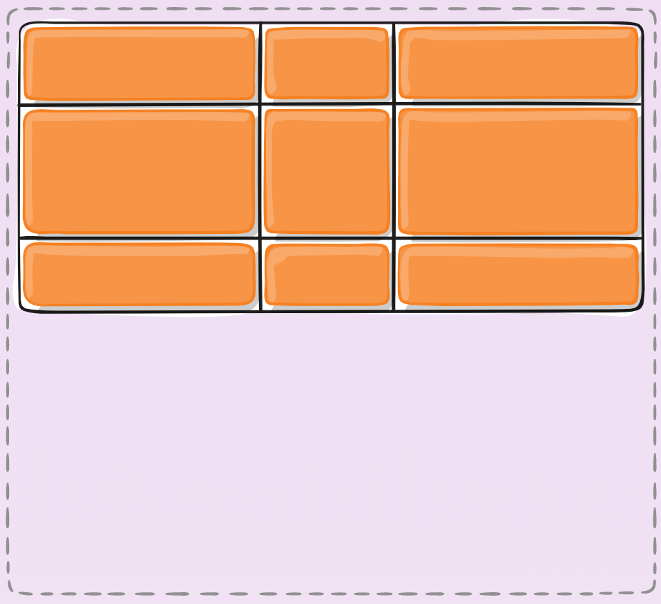
align-content: start
Define que o conteúdo do grid será alinhado ao começo.
.pai {
align-content: start;
}

Slide 39
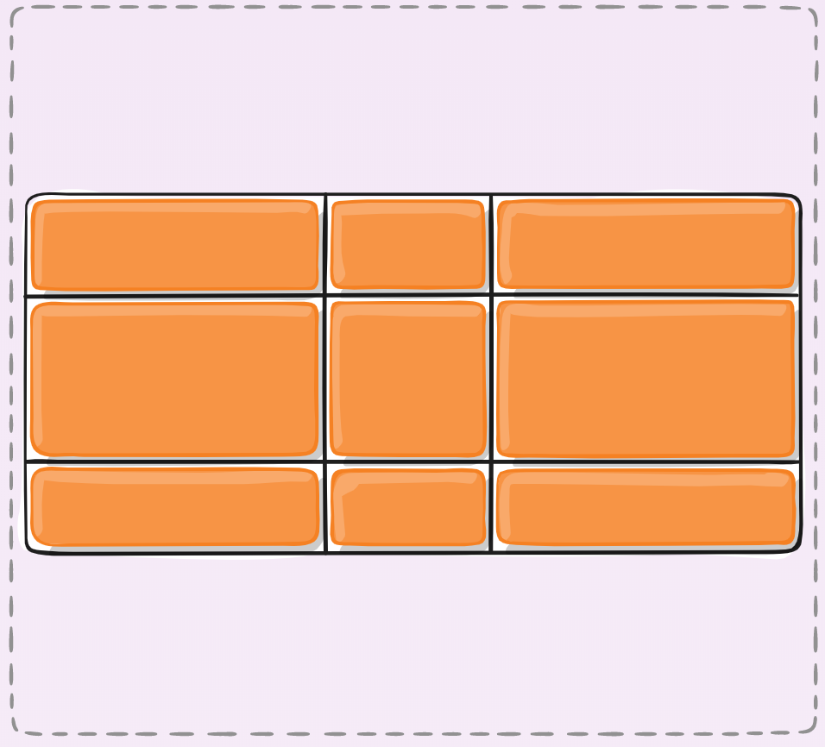
align-content: center
Centraliza o conteúdo do grid.
.pai {
align-content: center;
}

Slide 40
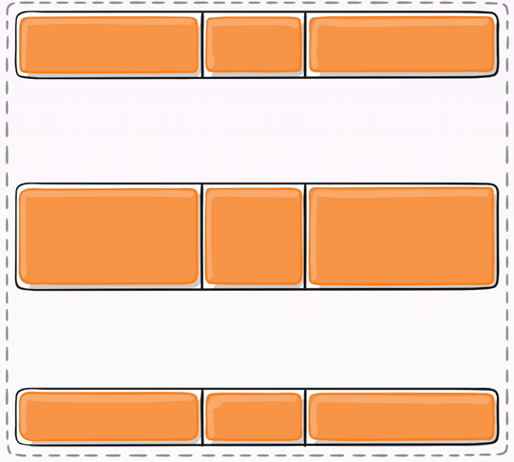
align-content: space-between
Adiciona espaço entre os itens e nenhum espaço nas extremidades.
.pai {
align-content: space-between;
}

Slide 41
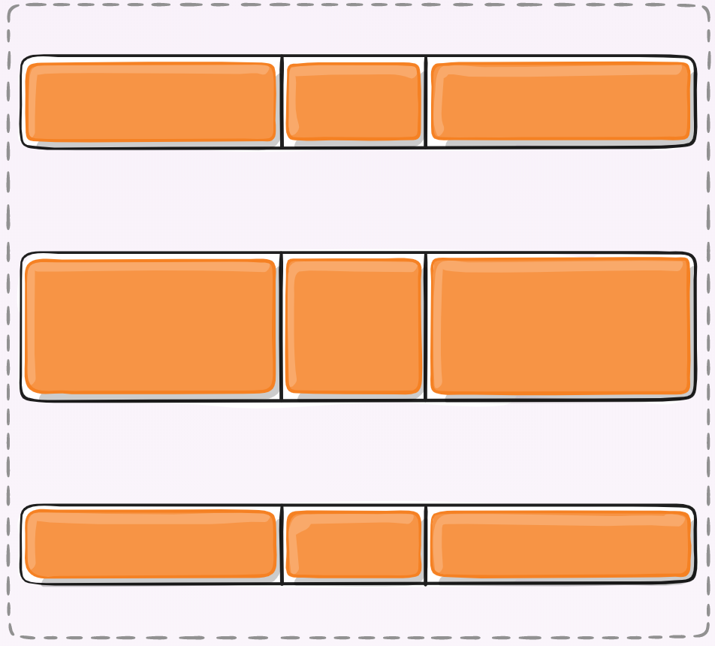
align-content: space-around
Adiciona um espaço igual entre os itens e metade do espaço nas extremidades.
.pai {
align-content: space-around;
}

Slide 42
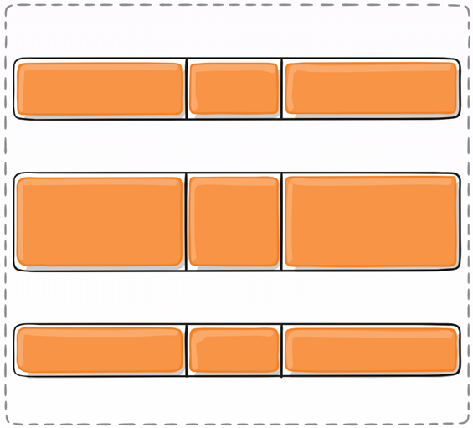
align-content: space-evenly
Adiciona um espaço igual entre os itens e nas extremidades.
.pai {
align-content: space-evenly;
}

Slide 43
Propriedades dos itens
Até agora, vimos as propriedades CSS que se aplicam apenas ao container pai de um grid. Agora vamos ver as propriedades que são aplicadas a cada item filho do grid para alterar ou mudar o comportamento específico desse elemento.
Propriedade | Descrição
justify-self | Altera o alinhamento do item filho no eixo horizontal.
align-self | Altera o alinhamento do item filho no eixo vertical.
grid-area | Indica um nome para a área especificada, para sua utilização com grid-template-areas

Slide 44
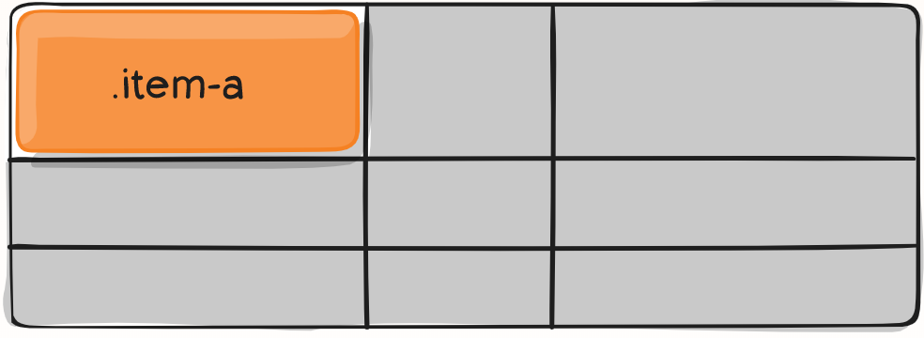
justify-self:
Aplique especificamente na célula que você precisa, de forma horizontal
justify-self: stretch
Define que o item preencherá o comprimento da célula.
Apenas as células grid que contém tamanhos auto serão redimensionadas.
.filho {
justify-self: stretch;
}

Slide 45
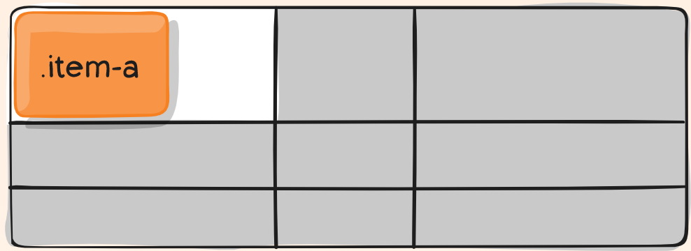
justify-self: start
Move o item para o começo da célula.
.filho {
justify-self: start;
}

Slide 46
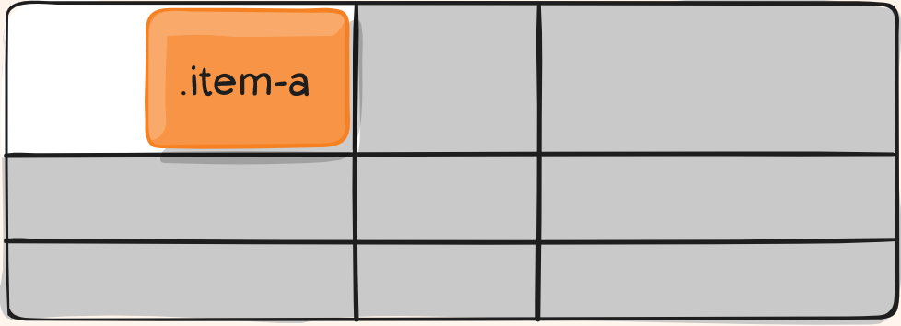
justify-self: end
Move o item para o final da célula.
.filho {
justify-self: end;
}

Slide 47
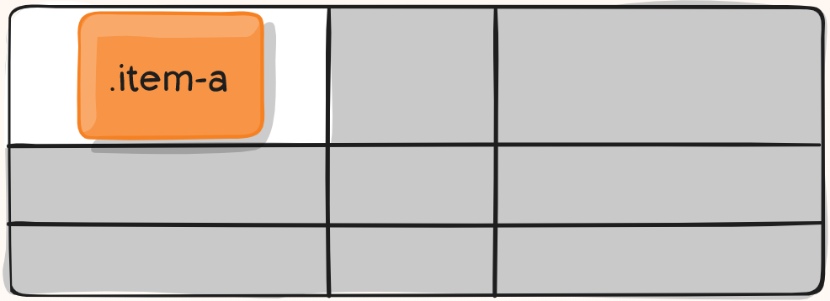
justify-self: center
Centraliza o item na célula.
.filho {
justify-self: center;
}

Slide 48
align-self:
Aplique especificamente na célula que você precisa, de forma vertical
align-self: stretch
Define que o item preencherá a altura da célula.
Apenas as células grid que contém tamanhos auto serão redimensionadas.
.filho {
align-self: stretch;
}

Slide 49
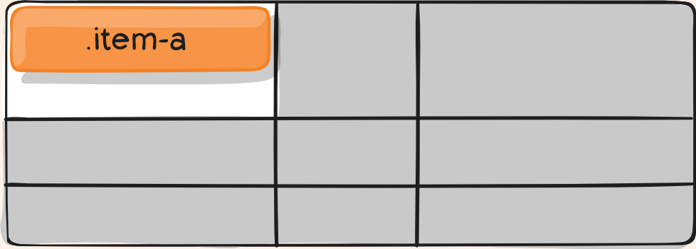
align-self: start
Move o item para o começo da célula.
.filho {
align-self: start;
}

Slide 50
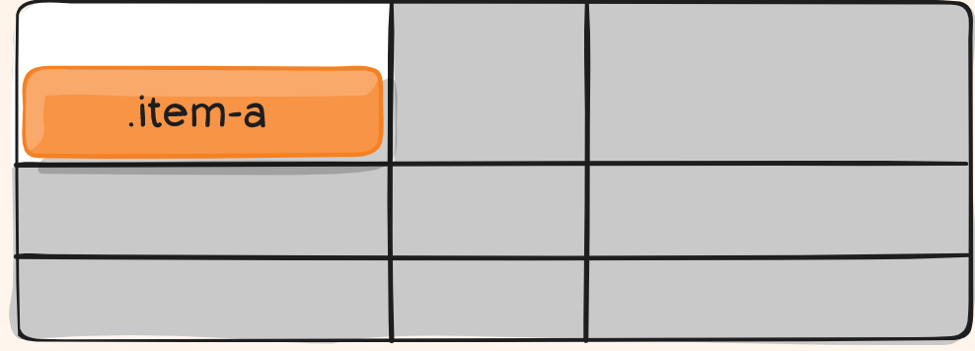
align-self: end
Move o item para o começo da célula.
.filho {
align-self: end;
}

Slide 51
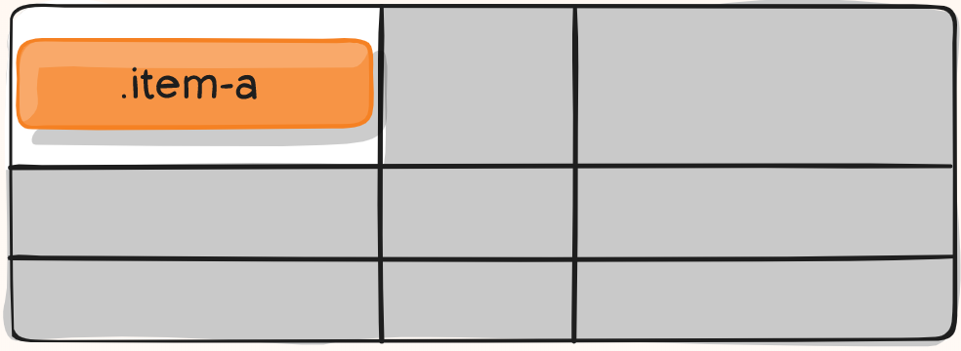
align-self: center
Centraliza o item na célula.
.filho {
align-self: center;
}

Slide 52
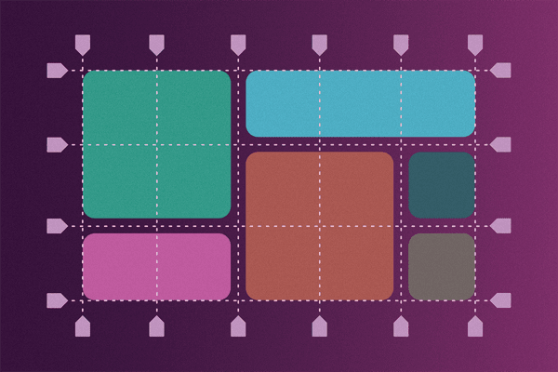
Para Praticar!
Descrição da atividade.
Crie um Grid seguindo o padrão apresentado na imagem abaixo:

Slide 53
Referências:
Pratique CSS Grid jogando:
Grid Garden: https://cssgridgarden.com/#pt-br
Grid Attack: https://codingfantasy.com/games/css-grid-attack/play

Slide 54
Copyright © 2025 Prof. Lucas Silva

